Slide 1

Módulo: HTML e CSS
INTRODUÇÃO
A CSS

Slide 2
1.
O QUE SIGNIFICA CSS?

Slide 3
CSS
Cascading
Style
Sheets
Folhas de estilo em cascata.
Compostos de REGRAS, SELETORES e DECLARAÇÕES.

Slide 4
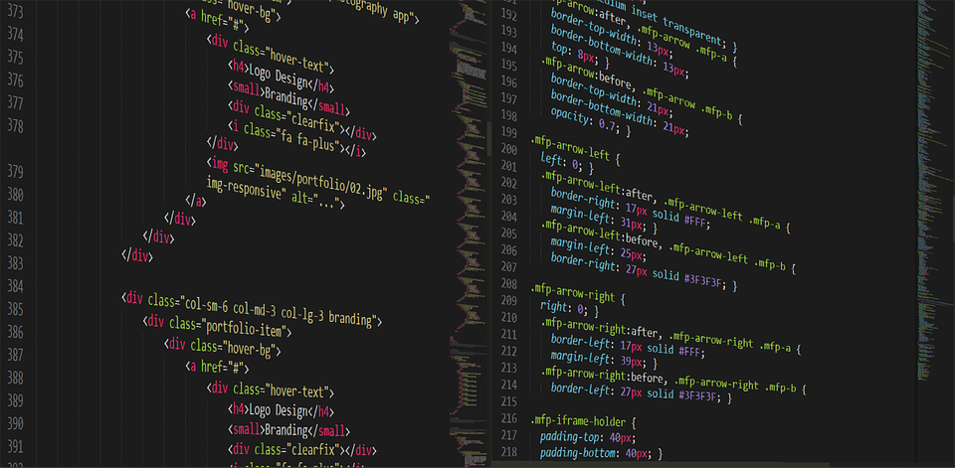
E PARA O QUE SERVEM AS FOLHAS DE ESTILO?

Slide 5
DEFINIÇÃO
As folhas de estilo servem para estilizar o nosso conteúdo HTML. Com o CSS, podemos modificar as cores, o background, as tipografias, larguras, alturas, etc. Também podemos gerar animações e transições.
Contamos com 3 métodos para vincular nossos arquivos CSS com o documento HTML:
VINCULAÇÃO INTERNA
VINCULAÇÃO EM LINHA
Através da tag <style> dentro do <head>.
Usando o atributo style em cada elemento do nosso HTML.
<p style=”color:red”></p>
E A MAIS USADA...

Slide 6
VINCULAÇÃO EXTERNA
Escrevemos todos os nossos estilos em um arquivo CSS. Feito isso, vinculamos este arquivo usando a tag <link> dentro do <head> do nosso documento.
<link href="css/estilos.css" rel="stylesheet">
valor
Rota de localização da minha folha de estilo
rel
Indica a relação entre os documentos a serem ligados
valor
Este valor sempre é o mesmo.

Slide 7
2.
SELETORES DE CSS
Os seletores nos permitirão determinar os elementos HTML que queremos modificar aplicando os nossos estilos a eles.

Slide 8
SELETORES DE CSS
Os seletores nos permitirão “chamar” os elementos HTML que queremos modificar e assim aplicar os nossos estilos a eles.
<p id="saudacao"></p>
ID
Através do atributo id, nós designamos um nome ao elemento.
Sintaxe: #saudacao (se usa o # seguido do nome)
CLASS
<h1 class="títulos"></h1>
Através do atributo class, nós designamos um nome ao elemento.
Sintaxe: .títulos (se usa o . seguido do nome)
TAG
<ul></ul>
Afeta a tag que nomeamos no nosso CSS.
Sintaxe: ul (se usa o nome da tag)

Slide 9
SELETORES DE CSS
COMBINADOS
Afetam todos aqueles que preenchem todas as condições.
Exemplo: p.saudacao (estamos selecionando o <p> que tem a classe de saudação atribuída)
DESCENDENTES
Servem para agregar especificidade. Eles são usados com um espaço.
Exemplo: ul li.especial (estamos selecionando o <li> dentro de um <ul> que tem a classe especial atribuída)

Slide 10
SELETORES DE ID
Este selector irá selecionar o elemento HTML que é associado ao atributo ID. Recomenda-se a utilização de nomes únicos para cada e não repeti-los ao longo do documento.
<h3 id="saudacao">Olá!</h3>
SINTAXE
EXEMPLO
#saudacao
#saudacao {
color: red;
}
Para chamá-lo a partir do css usamos o # seguido do nome do ID.

Slide 11
SELETORES DE CLASSE
Este seletor irá chamar o elemento HTML que é associado a um atributo CLASS. Podemos atribuir o número de classes que queremos a um mesmo elemento. Para fazer isso, só precisamos
separá-los com um espaço.
<h1 class="titulo noticias">Noticias</h1>
SINTAXE
EXEMPLO
.titulo
.titulo {
font-size: 22px;
}
Para chamá-lo a partir do css usamos o . seguido pelo nome da CLASSE.

Slide 12
SELETORES DE TAG
Este seletor vai chamar o elemento HTML com o mesmo nome
da tag que chamamos do nosso CSS.
<p>Primeiro Parágrafo</p>
SINTAXE
EXEMPLO
p
p {
color: gray;
}
Para chamá-lo a partir do css usamos o nome da TAG.

Slide 13
SELETORES COMBINADOS
Estes seletores afetam o(s) elemento(s) que cumprem
todas as condições estabelecidas. No exemplo a seguir,
vamos chamar o elemento h2 designado para a classe
subtítulo.
<h2 class="subtitulo">Subtítulo</h2>
SINTAXE
EXEMPLO
h2.subtitulo
h2.subtitulo {
color: gray;
}
Para chamá-los desde o css, você só precisa adicionar um seletor ao lado do outro, cada um com a sintaxe correspondente.

Slide 14
SELETORES DESCENDENTES
Estes seletores servem para agregar especificidade. No exemplo, vamos chamar o elemento li dentro da ul com a id lista.
<ul id="lista">
<li>Primeiro item</li>
</ul>
SINTAXE
EXEMPLO
ul#lista li
ul#lista li {
text-align: center;
}
Para chamá-los desde o css, escrevemos os seletores separados por um espaço (isto indica paternidade)

Slide 15
DADO
IMPORTANTE
!
O CSS sempre vai priorizar os seletores mais específicos para aplicar os estilos.

